Slide 1



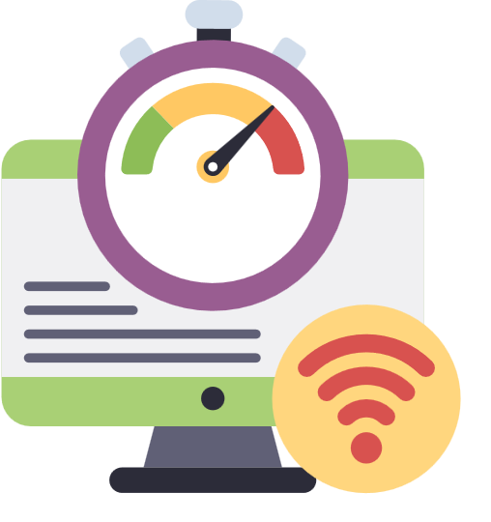

TESTAREA STABILITĂȚII UNEI CONEXIUNI LA INTERNET

Slide 2

PING
Ping este un instrument foarte util pentru a testa stabilitatea conectivității la internet. Ping măsoară timpul necesar pentru a trimite și a primi pachete de date între două dispozitive, în general, între computerul utilizatorului și serverul la care acesta încearcă să se conecteze. Acest timp este numit "ping time" sau "latența".

Slide 3

INSTRUMENTE UTILIZATE ÎN TESTAREA STABILITĂȚII
Există mai multe instrumente software disponibile pentru testarea stabilității conexiunii Wi-Fi, care pot fi folosite pentru a diagnostica problemele de conexiune și a identifica sursele de interferență. Unele dintre aceste instrumente includ:
Speedtest.net - Aceasta este o platformă online populară care permite utilizatorilor să testeze viteza conexiunii lor Wi-Fi. Testul poate fi efectuat prin intermediul site-ului web sau prin intermediul aplicației mobile Speedtest.
NetSpot - Este o aplicație pentru Windows și macOS care oferă o varietate de instrumente de diagnosticare și testare a rețelei Wi-Fi. Aceasta poate fi utilizată pentru a identifica sursele de interferență și pentru a efectua analize de acoperire a semnalului.
Wireshark - Este un instrument de analiză a pachetelor, care poate fi utilizat pentru a monitoriza traficul de rețea Wi-Fi și a identifica problemele de conexiune.
inSSIDer - Este o aplicație Windows care poate fi utilizată pentru a vizualiza rețelele Wi-Fi disponibile în apropiere și a identifica canalele ocupate. Aceasta poate fi utilă pentru a optimiza setările rețelei Wi-Fi și a îmbunătăți stabilitatea conexiunii.

Slide 4

Adresă IP | Timp minim (ms) | Timp maxim (ms) | Timp mediu (ms)
104.18.16.28 (wise.com) | 34 | 261 | 73
142.250.185.142 (classroom.google.com) | 57 | 103 | 73
104.87.140.103 (visualstudio.microsoft.com) | 53 | 61 | 56

Slide 5
Timp minim (ms)
Timp maxim (ms)
Timp mediu (ms)
300
200
100
0
104.18.16.28 (wise.com)
142.250.185.142 (classroom.google.com)
104.87.140.103 (visualstudio.microsoft.com)

